Slide 1
Положительный опыт субъекта МСП в получении имущественной поддержки на территории Сланцевского муниципального района
ИП Бокатая Ольга Владимировна
Детский клуб «Каравай»

Slide 2
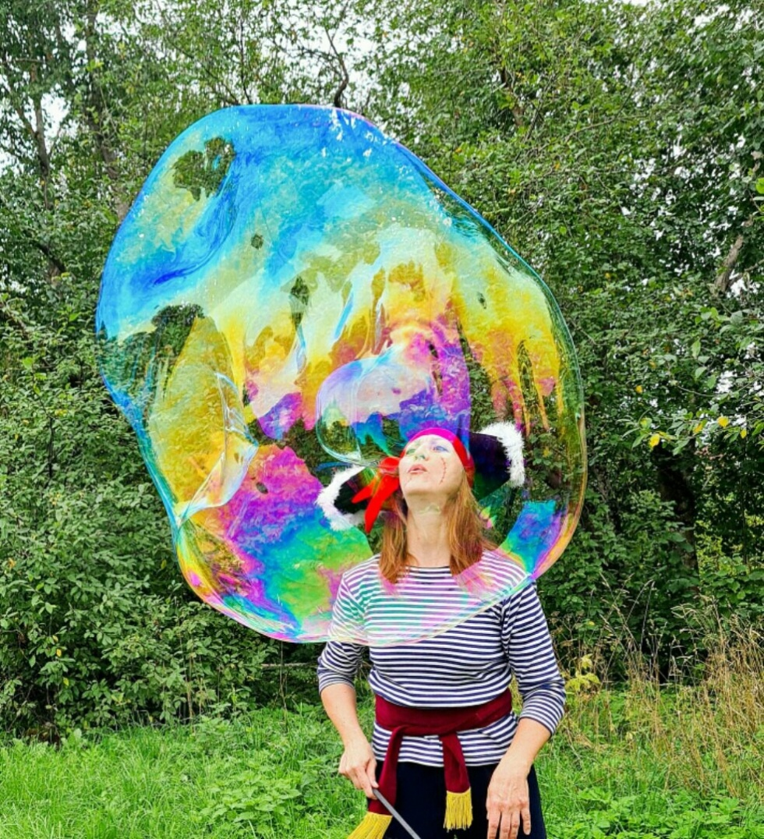
Ольга Бокатая по образованию филолог. В сентябре 2001-го устроилась библиотекарем в специальную школу № 10. Именно в школе она и начала организовывать массовые мероприятия и получила в этом направлении неплохой опыт. Потом знакомые стали просить провести дни рождения, а кому-то свадьбу – Ольга не отказывалась.

Slide 3
Официальное открытие детского развлекательного клуба «Каравай» состоялось в феврале 2014 года. Ольга Владимировна снимает помещение в бизнес-инкубаторе. Детские праздники в помещении клуба и на выезде, авторские сценарии адаптированы под возраст участников, аэродизайн, аквагрим, музыкальное сопровождение, проведение дней рождений, шоу мыльных пузырей, пенные вечеринки, дискотеки с героями мультфильмов – это лишь малая часть всех мероприятий, которые проводит Ольга.

Slide 4
Ольга Бокатая принимает участие в семинарах Школы Ведущих детских праздников, тем самым совершенствуя свой опыт. Герои детского клуба «Каравай» – главные персонажи на городских праздниках.

Slide 5
Самое главное для успешного ведения бизнеса, по словам Ольги– верить в себя и быть уверенным, что всё получится! Важны и такие качества, как трудолюбие, самодисциплина, умение планировать и воплощать в жизнь свои идеи, правильно организовать рабочий процесс.

